Slide 1
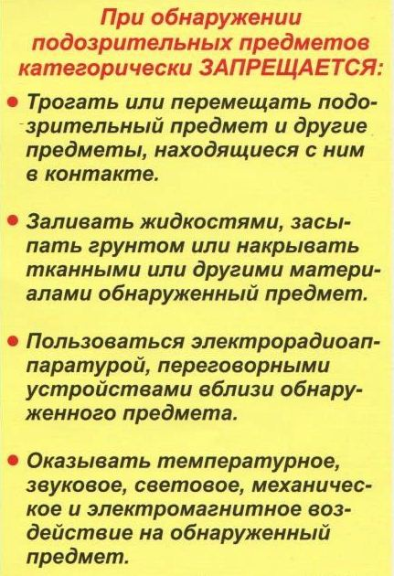
ПАМЯТКА
по обеспечению безопасности при обнаружении подозрительных предметов
При обнаружении подозрительных предметов или вызывающих сомнение объектов все они должны рассматриваться как ВЗРЫВООПАСНЫЕ!
В целях безопасности при обнаружении подозрительных предметов необходимо незамедлительно сообщить о находке в правоохранительные органы и МЧС
по телефонам: 101 102
При этом сообщить: время, место, обстоятельства обнаружения предмета, его внешние признаки, наличие и количество людей на месте его обнаружения.
По прибытии на место обнаружения сотрудников милиции действовать в соответствии с их указаниями.

